Slide 1
Trap Alert
Caique Coelho de Oliveira Ramos – 82312240
Pedro Henrique Marques da Silva – 823112663
Renan Assensio Barbosa – 82318879
Willians Gabriel Gomes Pereira - 823133377

Slide 2
Introdução - Golpes
Aumento das Tentativas de Golpe
50,7% Vítimas de Fraude
Uso Indevido de Cartões de Crédito (47,9%)
Pix e Boletos Falsos (32,8%)
Phishing (21,6%)
Prejuízo de R$ 10bi

Slide 3
Estrutura
Banco de Dados;
Node JS;
Interface Simplificada;
Segurança;
Registro de Denúncias.

Slide 4
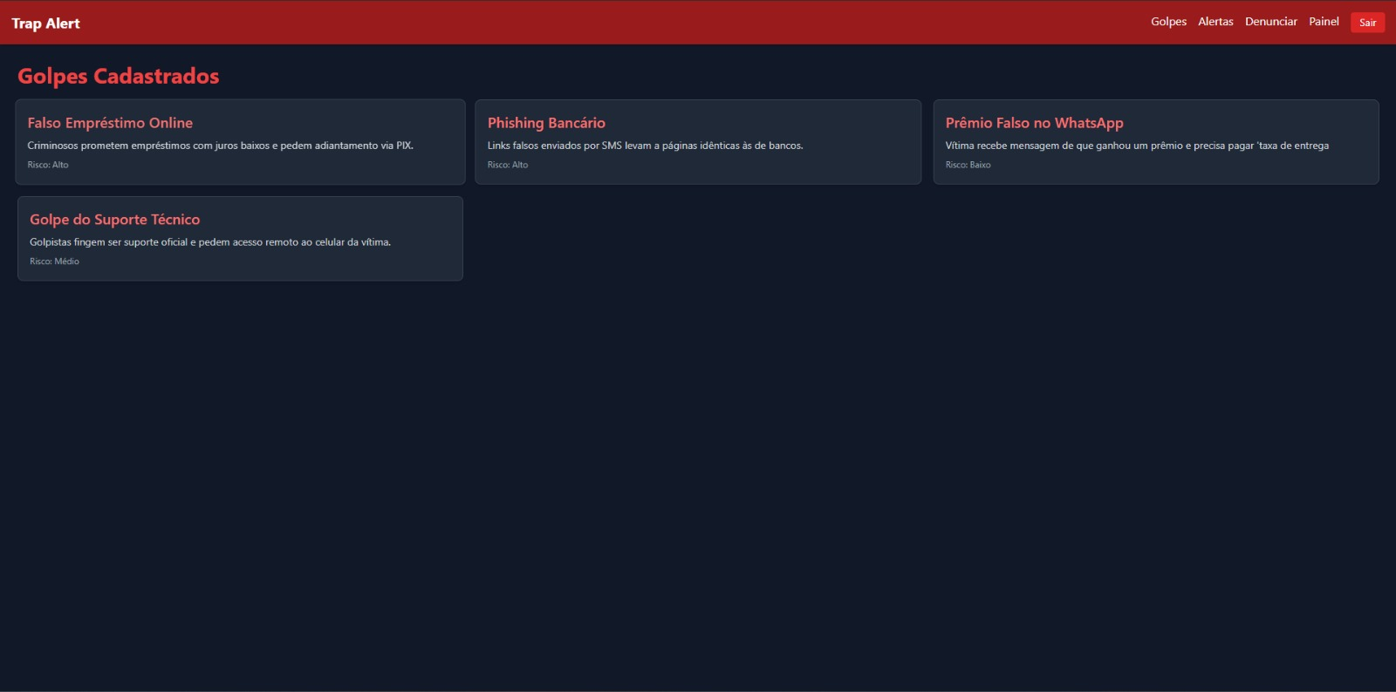
Golpes Cadastrados

Slide 5
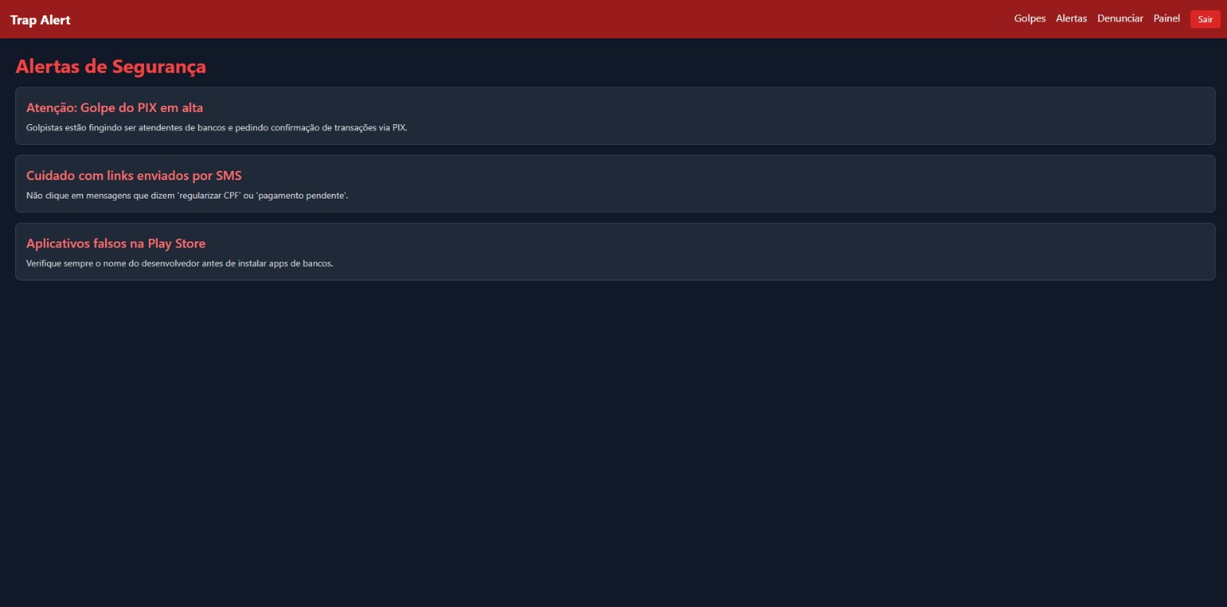
Alertas de Segurança

Slide 6
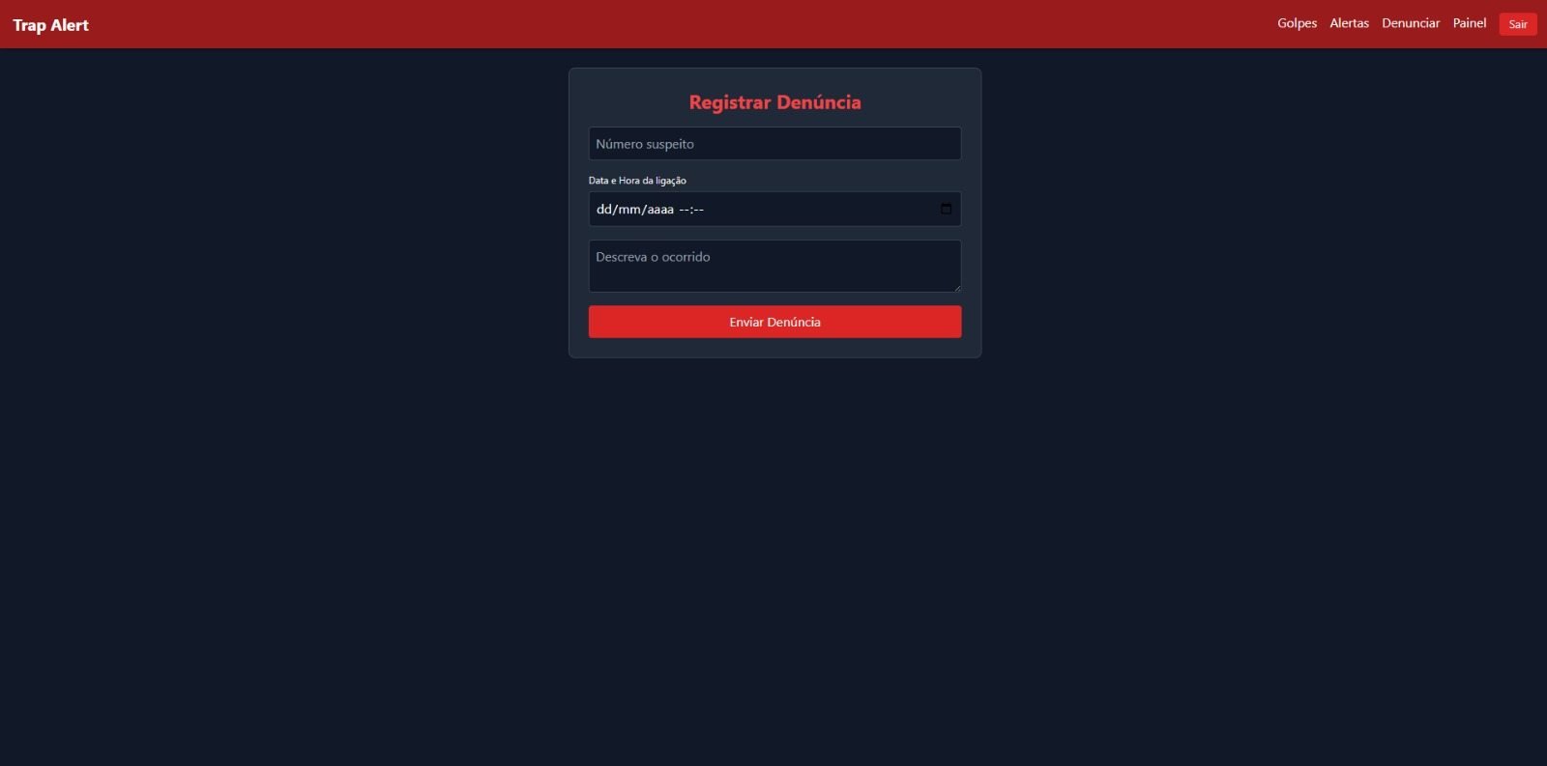
Registro de Denúncias

Slide 7
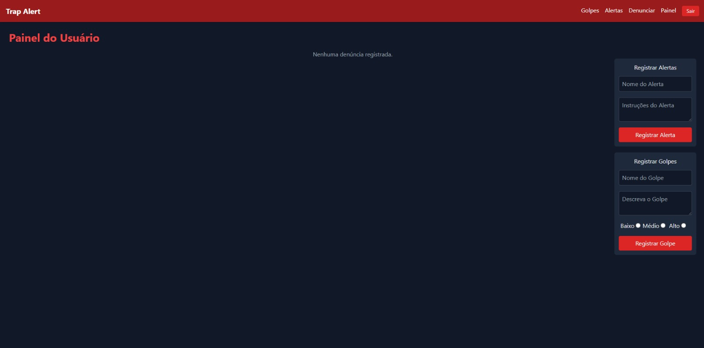
Painel do Administrador

Slide 8
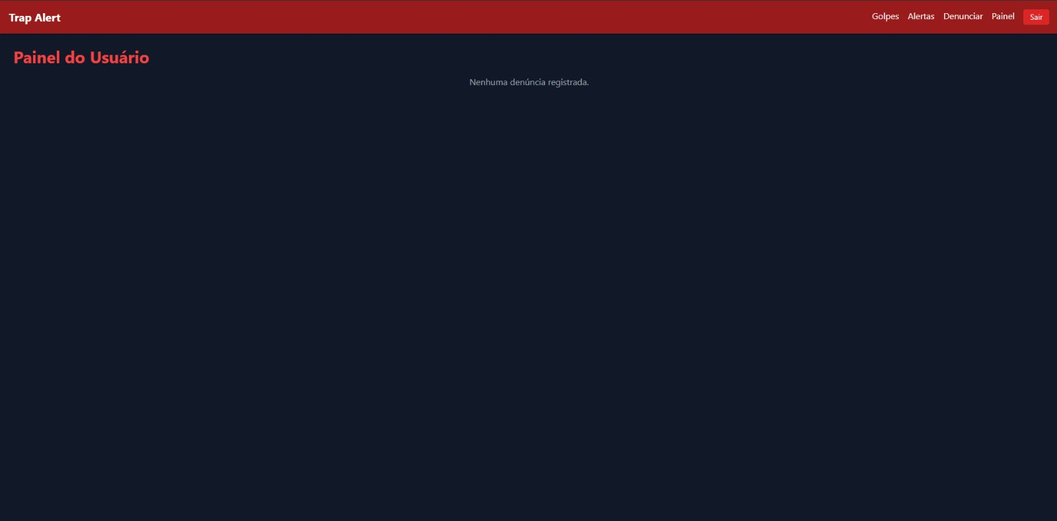
Painel do Usuário

Slide 9
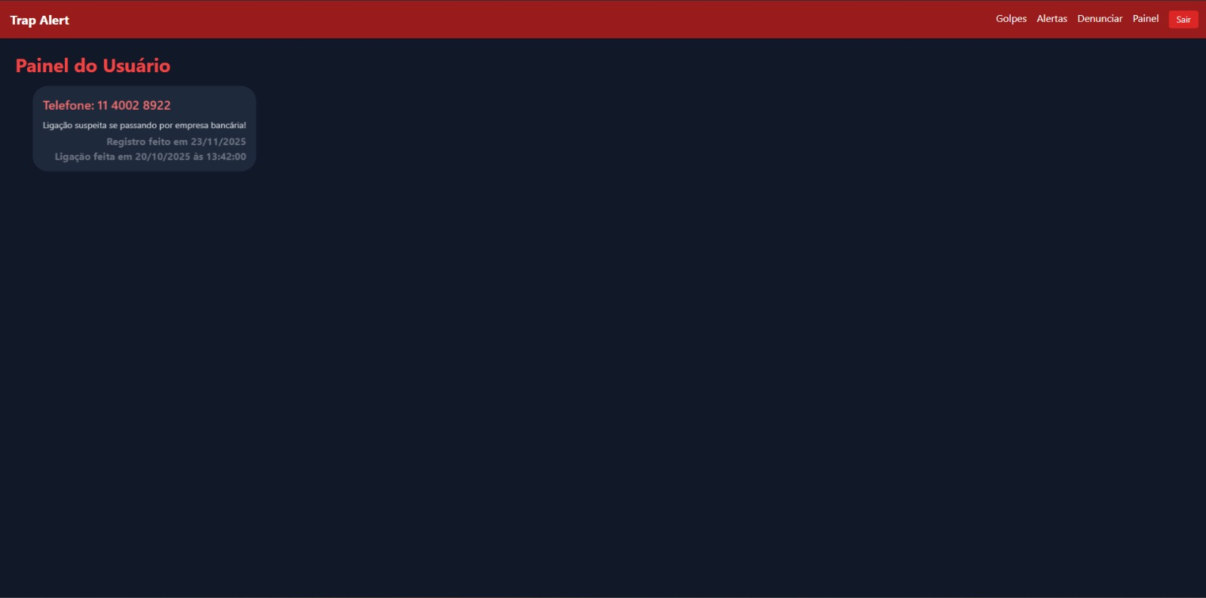
Painel do Usuário com Denúncia Registrada

Slide 10
OBRIGADO!

